Slide 1
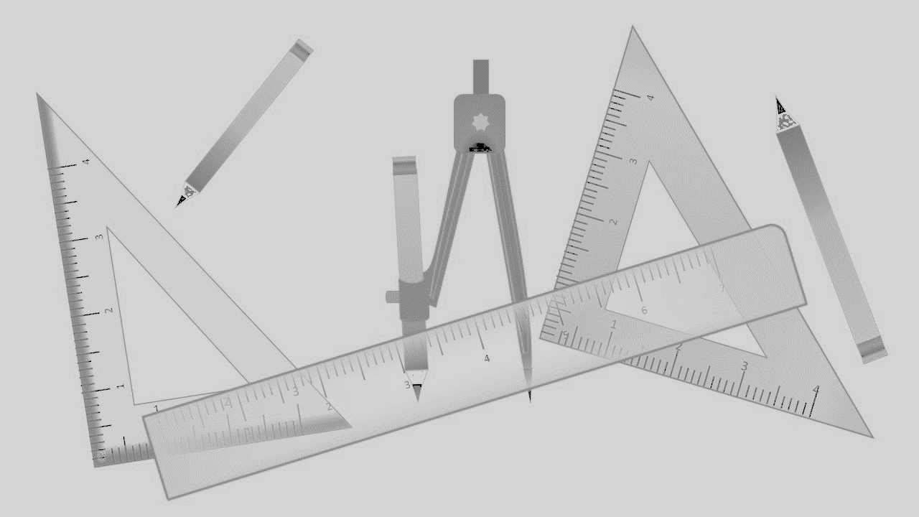
4
4
স্বা
গ
ত
ম
3
3
2
2
0
1
2
3
4
5
6
7
1
1
2
3
4
1
1
2
3
0

Slide 2

পরিচিতি
বরুণ দেবনাথ
সহকারি শিক্ষক (আইসিটি)
হারতা স্কুল এন্ড কলেজ
হারতা, বরিশাল।
ইমেইলঃ barundebnath2@gmail.com
মোবাইলঃ ০১৭40629386
বিষয়ঃ গণিত
অধ্যায়ঃ সপ্তম
শ্রেণীঃ ষষ্ঠ
সম্পাদ্যঃ 4

Slide 3
একটি সরল রেখার নির্দিষ্ট বিন্দুতে একটি লম্ব আঁকতে হবে।
( রুলারের ও কম্পাসের সাহায্যে –দ্বিতীয় পদ্ধতি)

Slide 4
P
A
B
মনেকরি, AB সরলরেখা রেখাটির ওপর একটি নির্দিষ্ট বিন্দু P । P বিন্দুর উপর কম্পাস ও রুলারের সাহায্যে লম্ব আঁকতে হবে।

Slide 5
অঙ্কনের বিবরণঃ
AB একটি সরলরেখা এবং এর উপর P একটি বিন্দু।
P কে কেন্দ্র করে সুবিধামত ব্যাসার্ধ একটি বৃত্তচাপ আঁকি যা AB কে C বিন্দুতে ছেদ করে।
Q
C কে কেন্দ্র করে ঐ একই ব্যাসার্ধ একটি বৃত্তচাপ আঁকি যা আগের বৃত্তচাপকে D বিন্দুতে ছেদ করে।
0
1
2
3
4
5
6
7
E
D
ঐ একই ব্যাসার্ধ একটি বৃত্তচাপ আঁকি যা প্রথমে আঁকা
বৃত্তচাপকে E বিন্দুতে ছেদ করে।
E ও D কে কেন্দ্র করে ঐ একই ব্যাসার্ধ নিয়ে একই দিকে দুইটি বৃত্তচাপ আঁকি। বৃত্তচাপ দুইটি Q বিন্দুতে ছেদ করে।
A
P
C
B
Q,P যোগ করি। QP রেখাংশ AB এর উপর লম্ব।
$∴ QP ⊥AB$।

Slide 6

একক কাজঃ
যে কোন ব্যাসার্ধ নিয়ে একটি অর্ধ-বৃত্ত আঁক ।
(রুলার ও কম্পাসের সাহায্যে)

Slide 7

দলীয় কাজঃ
যে কোন দুইটি বিন্দু হতে সমান চাপ নিয়ে একই পাশে দুইটি বৃত্তচাপ আঁক এবং কর্মপন্থাগুলো লিখ।

Slide 8
মূল্যায়নঃ
লম্ব বলতে কী বুঝ?
বৃত্ত ও বৃত্তচাপ বলতে কী বুঝ?
সরলকোণ ও সমকোণ কাকে বলে?

Slide 9
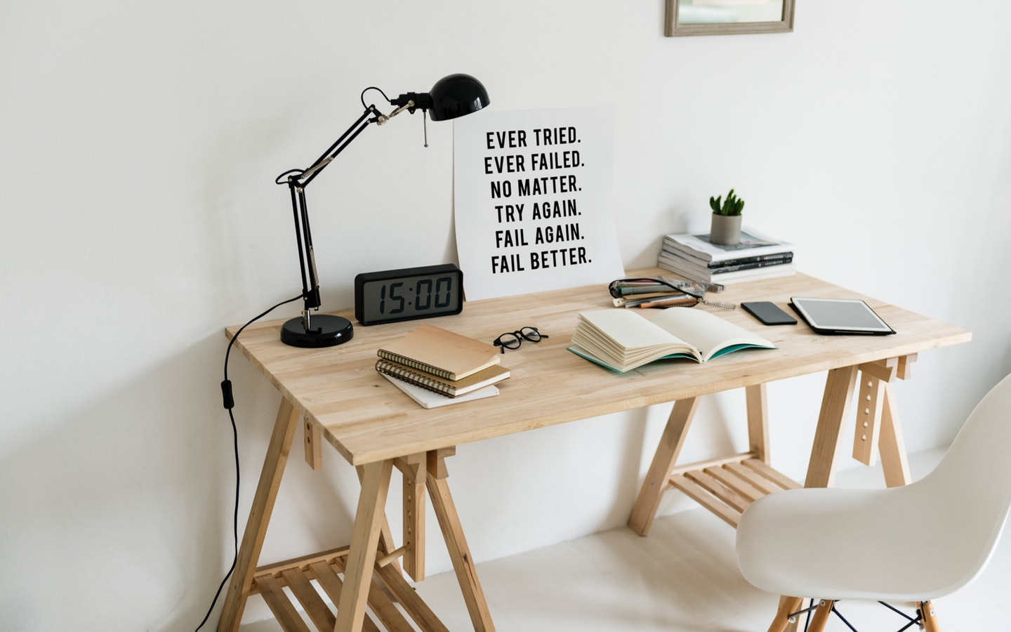
বাড়ির কাজ
একটি ৬ সেন্টি মিটার রেখাংশের বাম হতে ২ সেন্টি মিটার দুরে রুলার ও কম্পাসের সাহায্যে লম্ব আঁক। (অঙ্কণ ও বিবরণ আবশ্যক।)

Slide 10


